Slide 1
Arbeitsgruppe Fehlerdokumentation und -Vermeidung

Slide 2
Arbeitsgruppe Fehlerdokumentation und -Vermeidung
Aktueller Stand
Präsentation + Entscheidungsmatrix
Bisherige Ergebnisse aufarbeiten
Lösungsmöglichkeiten/Kriterien
Leitfaden Fehlermanagement
Paarweisen Vgl. durchführen
Technologie-Recherche
Anfragen bei Lieferanten
Selbstständige Bewertung
Paarweiser Vergleich
Vergangenheit
Heute
Zukunft

Slide 3
Arbeitsgruppe Fehlerdokumentation und -Vermeidung
Technologie-Recherche (Anbieter)
Produkt | Link
Process Gardening | www.process-gardening.de
WBA Fehlermanagement | werkzeugbau-akademie.de/angebot/softwareentwicklung/
WBI Wissensmanagement | www.wbi-wissensmanagement.com/
D4 | www.d4-software.com/
IKOffice | www.ikoffice.de
Babtec | www.babtec.de
Tebis | www.tebis.com/de/software/mes-software
Orgavision | www.orgavision.com
Hummingbird/Schubert Software | www.hummingbird-systems.com

Slide 4
Arbeitsgruppe Fehlerdokumentation und -Vermeidung
Technologie-Recherche (Ergebnis)
Ergebnis:
9 mögliche Lösungen mit unterschiedlichen Ausprägungen
Problem:
Bewertung der Lösung ist von Faktor Mensch abhängig
Lösungen haben unterschiedliche Schwerpunkte (Stärken und Schwächen)
Lösungen sind nur indirekt vergleichbar
Jeder Interessent hat andere Anforderungen
→ Entscheidungsfindung ist nicht aussagekräftig!

Slide 5
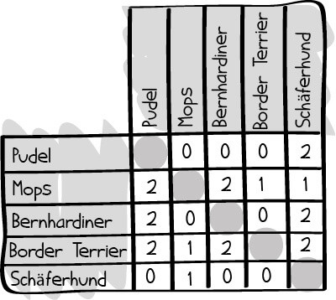
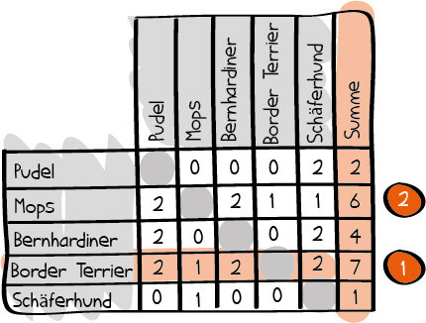
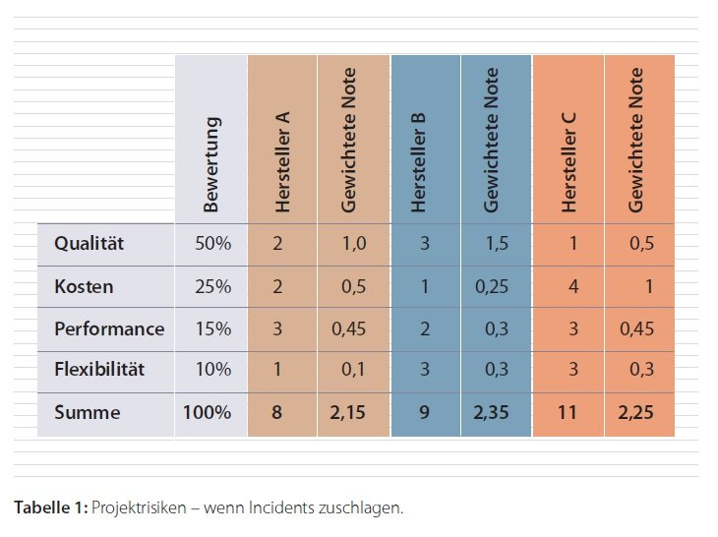
Arbeitsgruppe Fehlerdokumentation und -Vermeidung
Technologie-Recherche (Entscheidungsfindung)
Entscheidungsfindung:
→ Paarweiser Vergleich + Entscheidungsmatrix

Slide 6
Arbeitsgruppe Fehlerdokumentation und -Vermeidung
Technologie-Recherche (Entscheidungsfindung)
Vorgehensweise:
Ermittlung von Kriterien für Fehlermanagementsysteme
Gewichtung der Kriterien gegeneinander (z.B. mit Hilfe von AK-Teilnehmern)
(Parallel durch Arbeitsgruppe: Anfragen der Kriterien bei Lieferant („Lastenheft“)
Mittelung der Gewichtung („Querschnitt der Meinung“)
Präsentation der Gewichtung
Entscheidungsmatrix an einem Beispiel
Selbstbewertung und eigene Entscheidungsfindung

Slide 7
Arbeitsgruppe Fehlerdokumentation und -Vermeidung
Aktueller Stand
Präsentation + Entscheidungsmatrix
Bisherige Ergebnisse aufarbeiten
Lösungsmöglichkeiten/Kriterien
Leitfaden Fehlermanagement
Paarweisen Vgl. durchführen
Technologie-Recherche
Anfragen bei Lieferanten
Selbstständige Bewertung
Paarweiser Vergleich
Vergangenheit
Heute
Zukunft

Slide 8
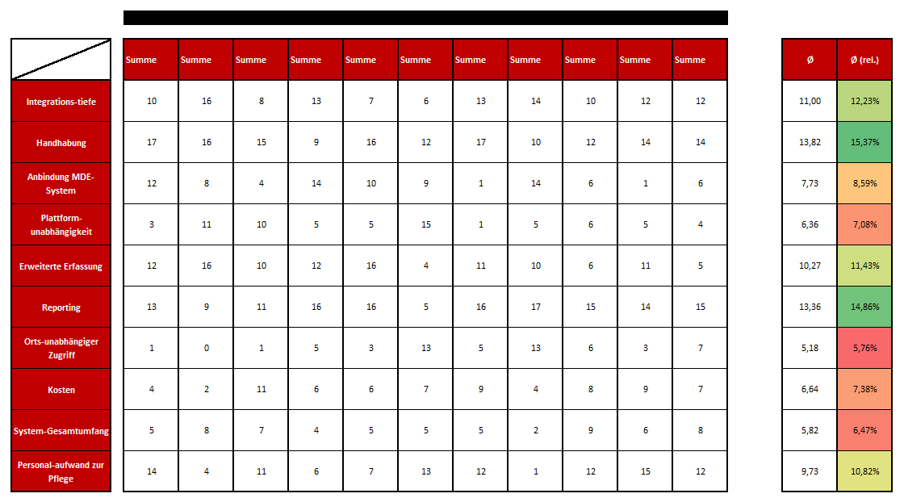
Arbeitsgruppe Fehlerdokumentation und -Vermeidung
Ergebnisse

Slide 9
Arbeitsgruppe Fehlerdokumentation und -Vermeidung
Ergebnisse

Slide 10
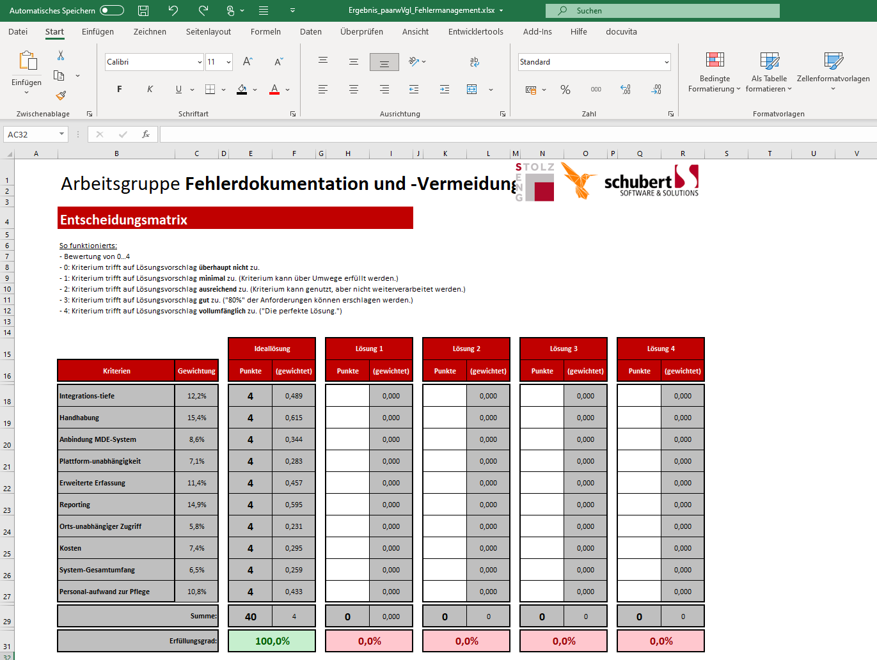
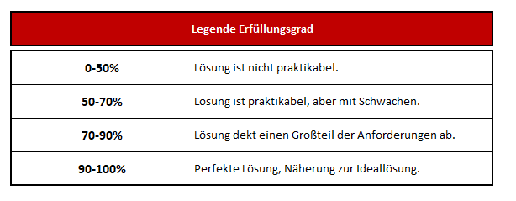
Arbeitsgruppe Fehlerdokumentation und -Vermeidung
Ergebnisse

Slide 11
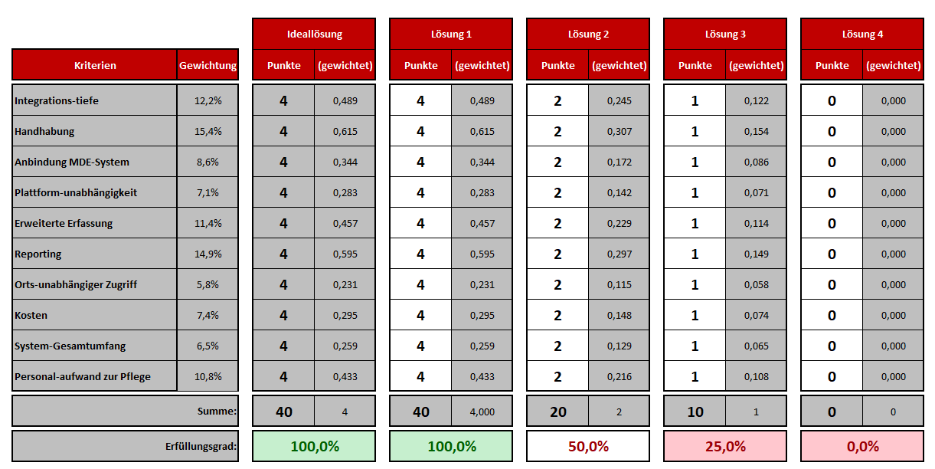
Arbeitsgruppe Fehlerdokumentation und -Vermeidung
Ergebnisse

Slide 12
Arbeitsgruppe Fehlerdokumentation und -Vermeidung
Ansprechpartner
Ansprechpartner
IKOffice GmbH
Ingo Kuhlmann
ikuhlmann@ikoffice.de,
0441 21988 950
ProLeiS GmbH (Tebis)
Robert Aulbur
robert.aulbur@tebis.com
089 81803 1260
Hummingbird Services GmbH
Marcus Kalbacher
mak@hummingbird-services.de
0911 2379 480
orgavision GmbH
Marion Sibbe
marion.sibbe@orgavision.com
030 55574 7221

